Slide 1
Algorigrammes

Slide 2
Algorigramme de Casualis
Début
Attendre
RandomSeed prend la valeur en milliseconde du temps écoulé entre le lancement de la plaque et maintenant
Prelude
ChangerCrayon
ActionnerBras
c prend la valeur 1
baisser le petit servo
c ≤ 295 ?
c prend une valeur aléatoire entre 1 et 300
c ≤ 270 ?
ActionnerBras
monter le petit servo
Titre
Attendre
vider le moniteur série

Slide 3
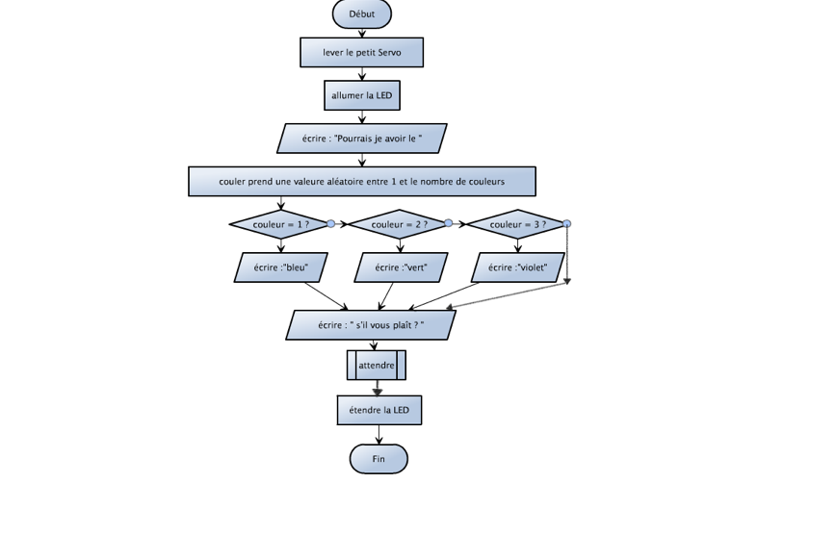
Algorigrammes des sous programmes
Algorigramme du sous programmes ChangerCrayon

Slide 4
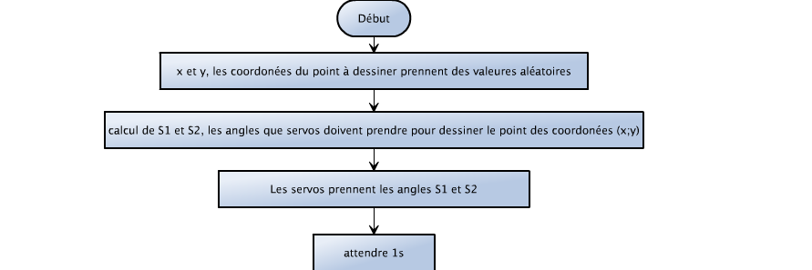
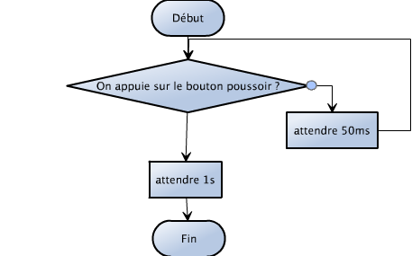
Algorigramme du sous programme ActionnerBras
Algorigramme du sous programme Attendre

Slide 5
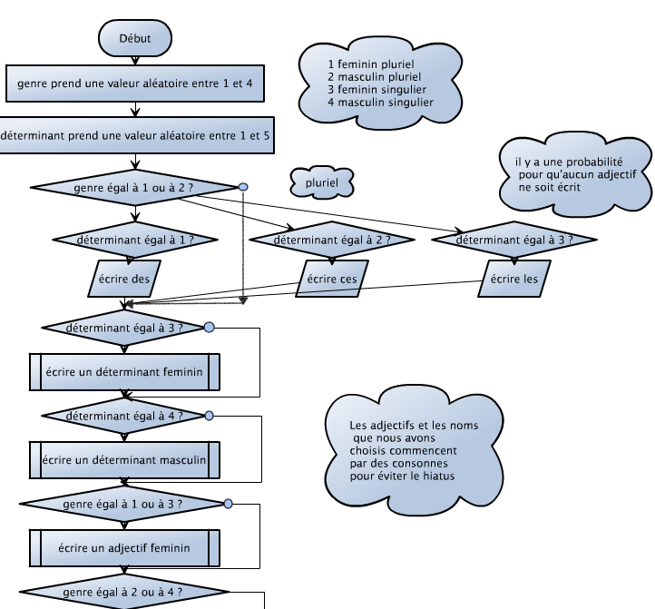
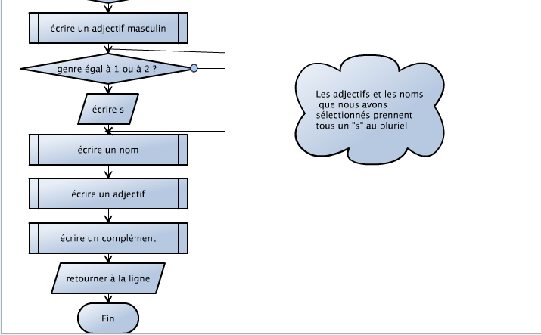
Algorigramme du
sous programme Titre

Slide 6
Diagramme SADT
W : énergie
électrique (5V)
C : changer
le feutre
E : quelqu’un
appuie sur
le bouton poussoir
R : code
Dessiner
Feuille
vierge
Feuille
dessinée
Bras articulé qui dessine

Slide 7
Diagramme FAST
Définir la position que les composants doivent prendre
Servomoteurs
Réaliser des oeuvres d’art
Dessiner
Déplacer le feutre
Mettre les composants en mouvement
Tiges
Feutre
Coordonner les actions nécessaires au changement de couleur
Changer Couleur
Exécuter les actions nécessaires au changement de couleur
LED
Communiquer à l’utilisateur
Carte Arduino Uno
Donner des titre aux oeuvres
générer les titres
Afficher les titres
Moniteur Série
générer la musique
Enceinte
Faire de la musique
générer le son

Slide 8
Chaine d'information
Informations sur le changement de couleur et sur le titre communiqués à l’utilisateur grâce au monteur série et à la LED
Ordre de
dessiner de
l’utilisateur
Acquérir
Traiter
Communiquer
Bouton
poussoir
Plaque
Arduino uno
Plaque
Arduino uno
Feuille
vierge
Ordre de mettre
le bas en mouvement
Énergie mécanique
de translation
Énergie électrique
alternative 230V
Énergie électrique
continue 5V
Énergie mécanique
de rotation
Agir sur la MO
Alimenter
Distribuer
Convertir
Transmettre
Réseau
EDF
Ordinateur et plaque Arduino
Servomoteurs
Tiges en PVC
et feutre
Feuille
dessinée
Chaine d’énergie

Slide 9
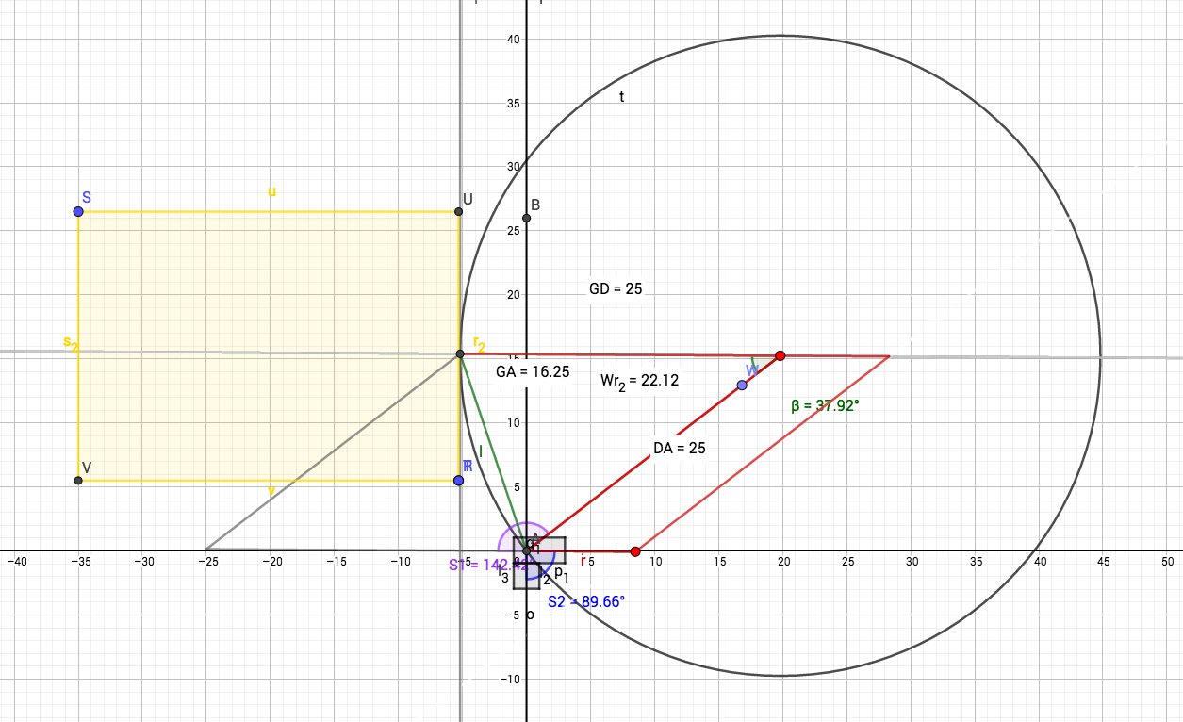
Modélisation Geo-Gebra

Slide 10
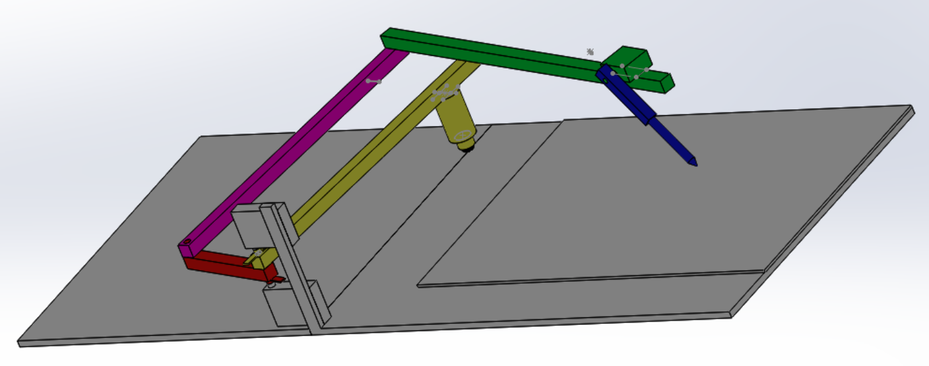
Modélisation Solidwork

Slide 11
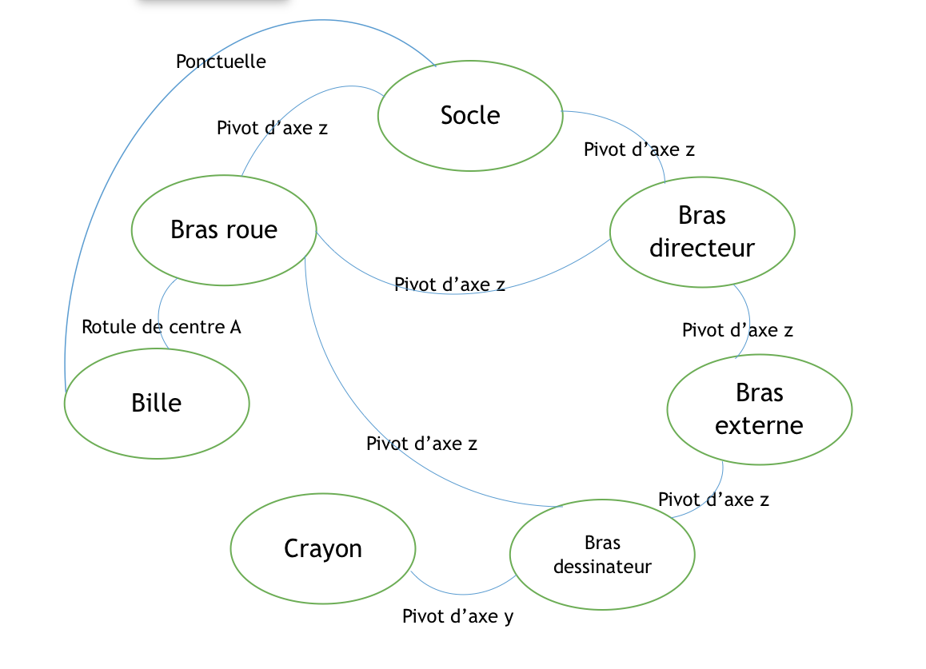
Graphe des liaisons

Slide 12
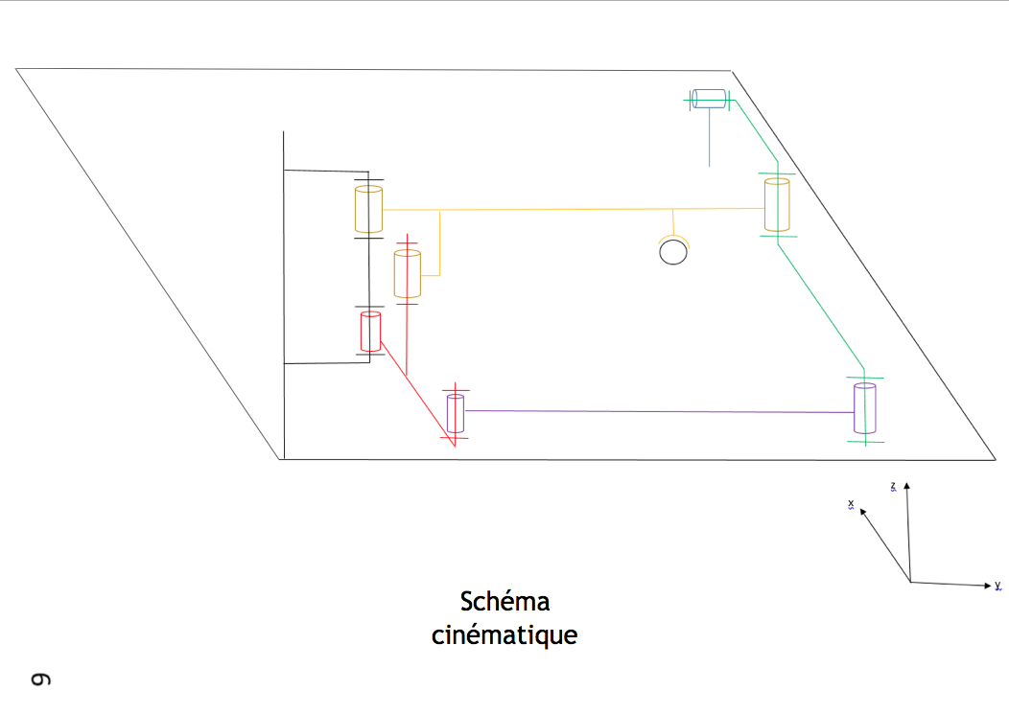

Slide 13
